Slide 1





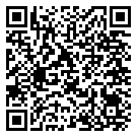

Mis Gweithredu Canser y Geg
1 Tachwedd – 30 Tachwedd
Mae canser y geg ddwywaith yn fwy cyffredin ymhlith dynion na merched
Bob blwyddyn, mae dros 300 o achosion newydd o ganser y geg
Am ragor o ystadegau ynglŷn â chanser yng Nghymru, sganiwch y cod QR
Mae canser y geg yn fwy cyffredin ymhlith pobl dros 50 oed
Mae nifer yr achosion newydd o ganser y geg wedi bod yn cynyddu bob blwyddyn ers 2002
<29
0.6%
30 - 49
10.3%
50 - 69
54.9%
70 - 89
32.2%
>90
2.1%
#MisGweithreduCanserYGeg
0%
20%
40%
60%

Slide 2




Mis Gweithredu Canser y Geg
1 Tachwedd – 30 Tachwedd
Mae diagnosis cynnar yn hollbwysig i wella cyfraddau goroesi
Camau i’w cymryd gan fyrddau iechyd a gweithwyr iechyd:
Gwella ymwybyddiaeth o ganser y geg ymhlith y cyhoedd a gweithwyr gofal iechyd
Cynghori pobl i wneud apwyntiadau rheolaidd gyda’r deintydd hyd yn oed os nad oes ganddynt ddannedd
Cymryd camau ymyrryd byr i bobl sy’n wynebu risg
Sicrhau bod llwybr atgyfeirio brys yn bodoli ar gyfer canser y geg

Slide 3


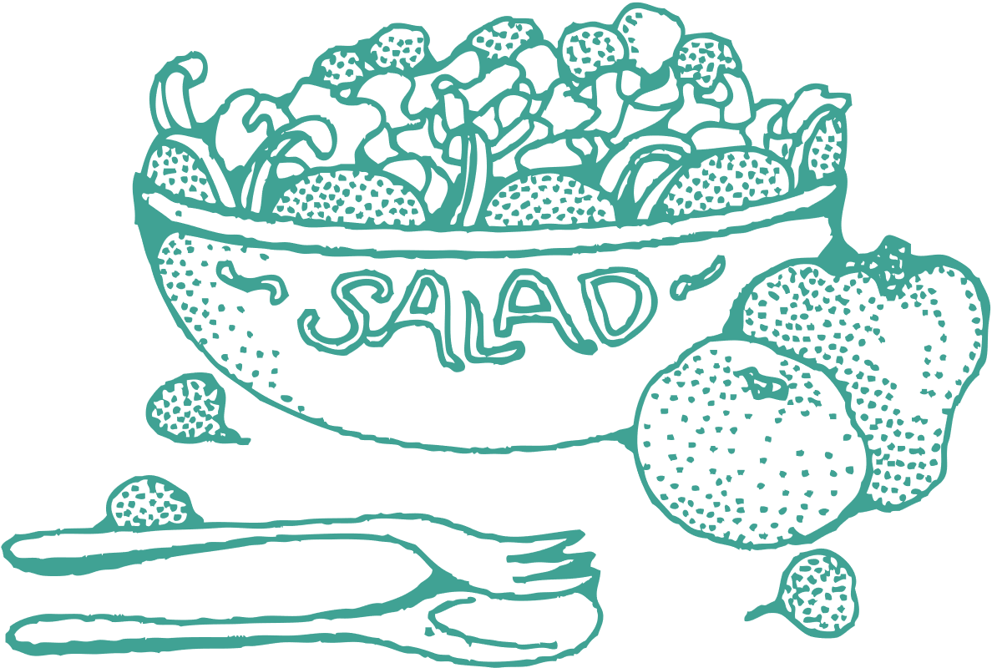
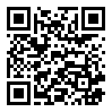



Mis Gweithredu Canser y Geg
1 Tachwedd – 30 Tachwedd
Mae 90% o achosion o ganser y geg yn gysylltiedig â ffordd o fyw
Am gymorth i stopio smygu, sganiwch y cod QR
Yfed llai o alcohol
Stopio smygu neu gnoi tybaco
Bwyta’n iach
Bod yn ddiogel wrth gael rhyw i leihau’r risg o HPV
Edrych ar gyflwr eich ceg bob mis
Defnyddio eli SPF ar wefusau
#MisGweithreduCanserYGeg

Slide 4


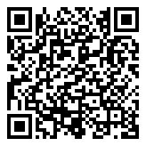
Mis Gweithredu Canser y Geg
1 Tachwedd – 30 Tachwedd
Symptomau i edrych amdanynt
Dysgwch sut i edrych am ganser y geg gartref
Wlser sy’n para mwy na 3 wythnos
Rhannau coch neu wyn
Poen neu drafferth wrth lyncu
Lympiau heb esboniad
Diffyg teimlad heb esboniad
#MisGweithreduCanserYGeg

